Slide 1
Eğitim Öğretim Süreçlerinde Yaratıcılık
Dr. İclal Sahin
Atılım Üniversitesi
isahin@atilim.edu.tr

Slide 2
Bu oturuma hazır mısınız?

Slide 3
1. Soru
Üç odadan en güvenli olanı seçmek zorundasınız.
a) Birinci oda ateşlerle doludur.
b) İkinci oda üç yıl aç bırakılmış aslanlarla doludur.
c) Üçüncü oda silahlı suikastçılarla doludur.
Siz olsaydınız hangisini seçerdiniz?
İkinci oda. Üç yıl aç bırakılmış aslanlar zaten ölüdür.

Slide 4
2. Soru
Bir adam ve oğlu kötü bir araba kazası geçirir. Baba ölür ve oğlu ağır bir şekilde hastaneye kaldırılır. Çocuğa bakan doktor: “Olamaz, bu benim oğlum!” diye bağırır. Bu nasıl mümkündür?
Doktor çocuğun annesidir.

Slide 5
3. Soru
Derin’in annesinin üç çocuğu vardır. Birincisinin adı Nisan, ikincisinin adı ise Eylül’dür. Üçüncü çocuğun adı nedir?
Derin

Slide 6
Y kuşağı ve Yapılandırıcı Yaklaşım (oluşturmacılık)
Öğrenci odaklı öğretme süreçleri
Bireysel farklılıklar ve çoklu zeka kuramı
Yaparak-yaşayarak öğrenme (proje çalışmaları, vb.)
Öğrencinin aktif olduğu öğrenme süreçleri
Bilgiyi araştırma, yorumlama ve analiz etme

Slide 7
Y kuşağı ve Yapılandırıcı Yaklaşım (oluşturmacılık)
Birlikte öğrenme (işbirlikli öğrenme)
Yeni yaşantıların, geçmiş yaşantılarla bütünleştirilmesi
Tümevarım yoluyla öğrenme
Öğrenmeyi öğrenme (metakognitif stratejiler)
Değişen öğretmen ve öğrenci rolü

Slide 8
Yeni Müfredatla Birlikte Değişen PDR Hizmetleri
İş gücü piyasasının beklentilerinin değişmesi
İş gücü piyasasının daha etkili işlemesini sağlayarak ekonomik etkinliği destekleme
Okuldan istihdama geçiş sürecini destekleme
Arz-talebin uyumlaştırılması
İş gücü hareketliliğinin sağlanması
Hayat boyu mesleki gelişim sürecinin geliştirilmesi
Yerleştiği işte doyumun artırılması (MEB, 2007)
Temel iş becerileri
+
YARATICILIK, ekip çalışması, etkili iletişim becerileri, vb.’nin geliştirilmesi
Bireyin kendini gerçekleştirmesine yardımcı olmak

Slide 9
Yaratıcılık...
Olmayan birşeyi hayal edebilme, bir şeyi herkesten farkli yollarla yapabilme ve yeni fikirler geliştirebilme yeteneğidir.
http://yonetimcozumler.com
Yeni bir fikir üretme sürecidir.
http://www.brainstorming.co.uk
Yaratıcılık, kişinin kendini anlatmasının değişik yollarından biridir.
http://tr.wikipedia.org

Slide 10
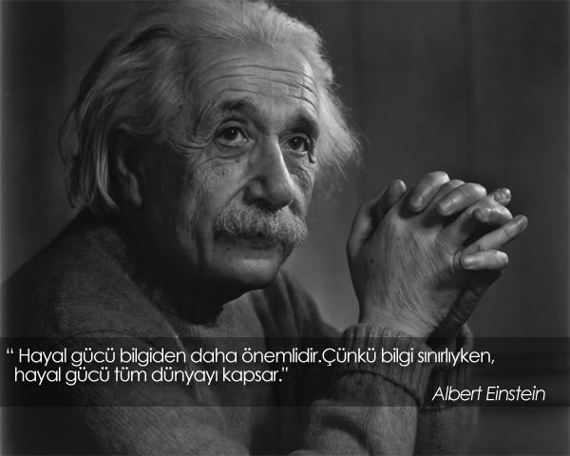

Slide 11
Yaratıcı Kişilerin Özellikleri
Meraklı
Araştırmacı
Cesaretli
Risk alma
Tutkulu
Sabırlı
Engel tanımayan
Algılama ve yorumlamada farklılık
Özel ilgi alanları
İç disiplin
İnatçı
Enerjik

Slide 12
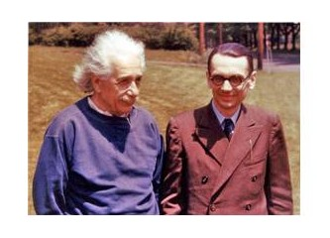
Yaratıcı Düşünmeyi Engelleyen Faktörler
Einstein ve Şoförü

Slide 13
Yaratıcı Düşünmeyi Engelleyen Faktörler
Çocukça bu.
Ben yaratıcı değilim.
Ben bunu yapamam.
Bunu hiç kimse yapamaz.
İnsanlar ne düşünür?
(Robert Harris, Introduction to Creative Thinking)
http://www.virtualsalt.com/crebook1.htm

Slide 14
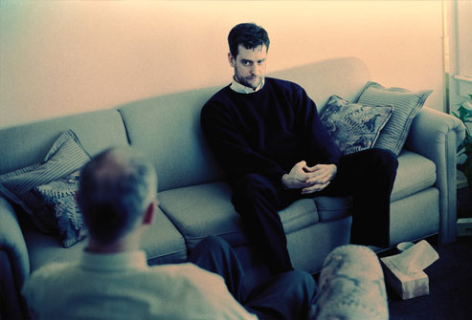
Düşünce Sistemlerini Değiştirmek?

Slide 15
Tekrar Yaratıcı Olmak İçin Geç Değil...

Slide 16
YARATICILIĞI(NIZI) HAREKETE GEÇİRME ZAMANI
SINIF İÇİ/SEMİNER ETKİNLİK ÖRNEKLERİ

Slide 17
ETKİNLİK ÖRNEKLERİ
Kutunun Dışında Düşünmek
Öykü Atölyesi:
Serçe
Meslek seçiminde ön yargılar

Slide 18
ETKİNLİK 1:
Kutunun Dışında Düşünmek

Slide 19
Bir elbise askısı kendi amacı dışında ne için kullanılabilir?

Slide 20
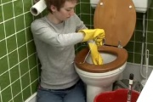
Bazı Kullanım Alanları
Araba kapısını açmak için
Tıkanan tuvaleti açmak
Eski televizyon için anten olarak.
http://surveycentral.org/survey/16760.html
http://www.ehow.com/how_5803429_use-coat-hangers-other-ways.html
http://www.ehow.com/how_5935517_make-stuff-coat-hangers.html

Slide 21
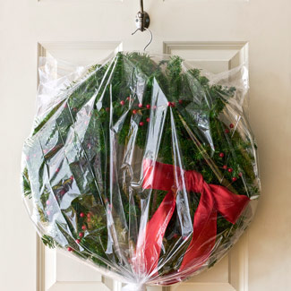
Bazı Kullanım Alanları
Uçurtma olarak
Evinizi süslemek için (bebek odaları için)
Kapı süsü olarak
http://surveycentral.org/survey/16760.html
http://www.ehow.com/how_5803429_use-coat-hangers-other-ways.html
http://www.ehow.com/how_5935517_make-stuff-coat-hangers.html

Slide 22
ETKİNLİK 2:
Öykü Atölyesi: Serçe

Slide 23
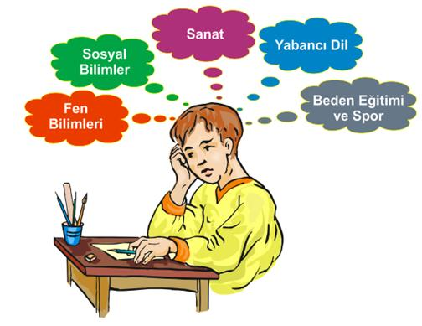
ETKİNLİK 3:
Meslek Seçimide Ön Yargılar

Slide 24
Hatırlayalım...
Eğitim öğretim süreçlerinde yaratıcılığı işe koşmak zor bir süreç değildir.
Video paylaşım siteleri (youtube, teachertube, metacafe, etc.) kısa zamanda pratik etkinlikler hazırlamanıza yardımcı olacaktır.
Bir kağıda bir kaç kelime veya bir cümle yazmak, hatta sınıfa/paylaşım toplantılarınıza bir tuvalet kağıdı götürmek bile eğitim süreçlerinin, daha yaratıcı, üretken ve eğlenceli geçmesini sağlar.

Slide 26
Katılımınız için teşekkür ederim.

